Slide 1
Die Entstehung des Planeten
Kapitel 2
Geschichte des Universums

Slide 2
Abb. 2.1
Die unterschiedlichen Wellenlängenbereiche (in Metern): ein Werkzeug für das Studium des Universums. Radiowellen liefern ein Verteilungsbild der sich annähernd mit Lichtgeschwindigkeit ausbreitenden Photonen. Dadurch lassen sich Bilder der Bereiche des Universums erstellen, in denen heißes und ionisiertes Gas vorherrscht. Strahlung bei der Wellenlänge 21 cm weist auf molekularen Wasserstoff hin. Die Signale im Millimeterbereich zeigen das Vorkommen von Kohlenstoffmonoxid- und Wasserstoffmolekülen im interstellaren Raum an. Diese Moleküle fungieren somit als Indikatoren des interstellaren Raums. Die Infrarotstrahlung hat ihren Ursprung in interstellarem Staub, der durch Sterne aufgeheizt wurde, vor allem in Regionen, in denen sich Sterne neu bilden. Hochenergetische ultraviolette und Röntgenstrahlung können durch elektromagnetische Felder verursacht sein. Röntgenstrahlung wird durch interstellare Materie ausgelöscht, jedoch von heißen Gasen in Form von Schockwellen emittiert. Gammastrahlung ist die Folge von Kollisionen zwischen kosmischer Strahlung und Wasserstoffkernen im interstellaren Raum. Die Analyse der Spektren unterschiedlicher Wellenlängenbereiche erlaubt somit die Kartierung des Himmels und die Untersuchung der Schichten eines Himmelskörpers in unterschiedlichen Tiefen
Type to enter a caption.

Slide 3
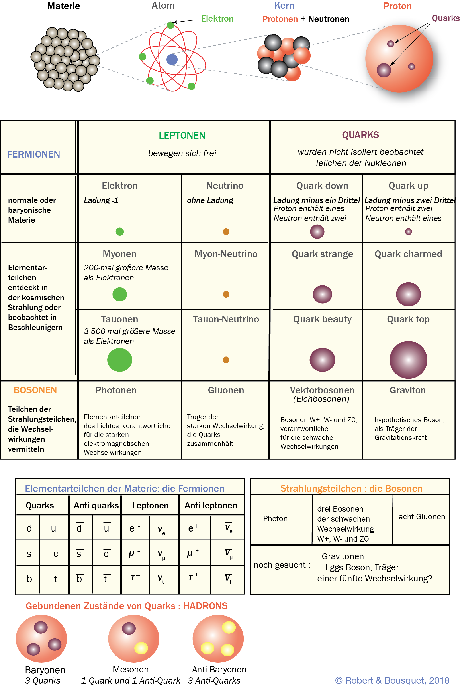
Abb. 2.2
Materie und Teilchen. Zu jedem Teilchen existiert ein gespiegeltes Teilchen, die sogenannte Antimaterie
Type to enter a caption.

Slide 4
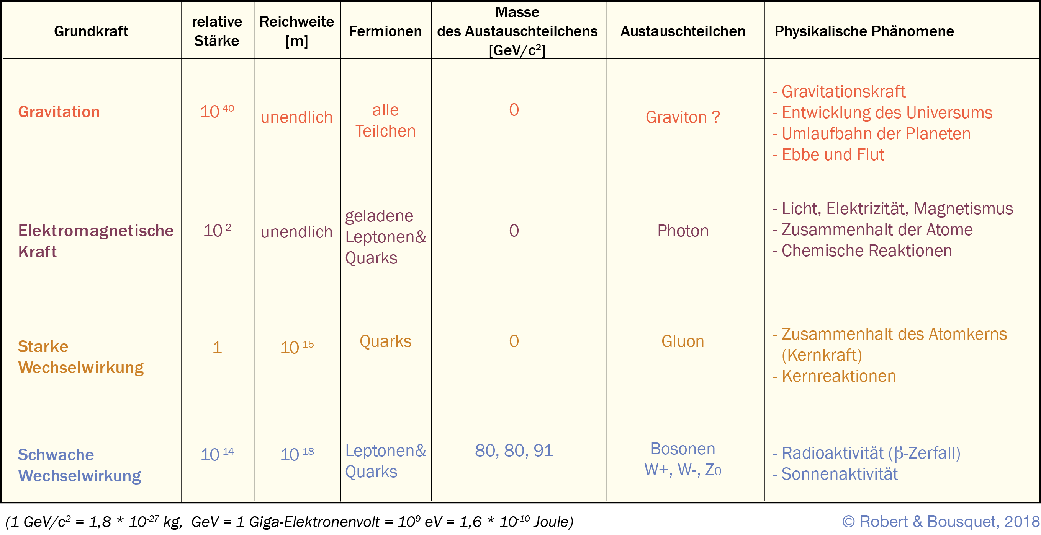
Tab. 2.1
Die vier grundlegenden Wechselwirkungen
Type to enter a caption.

Slide 5
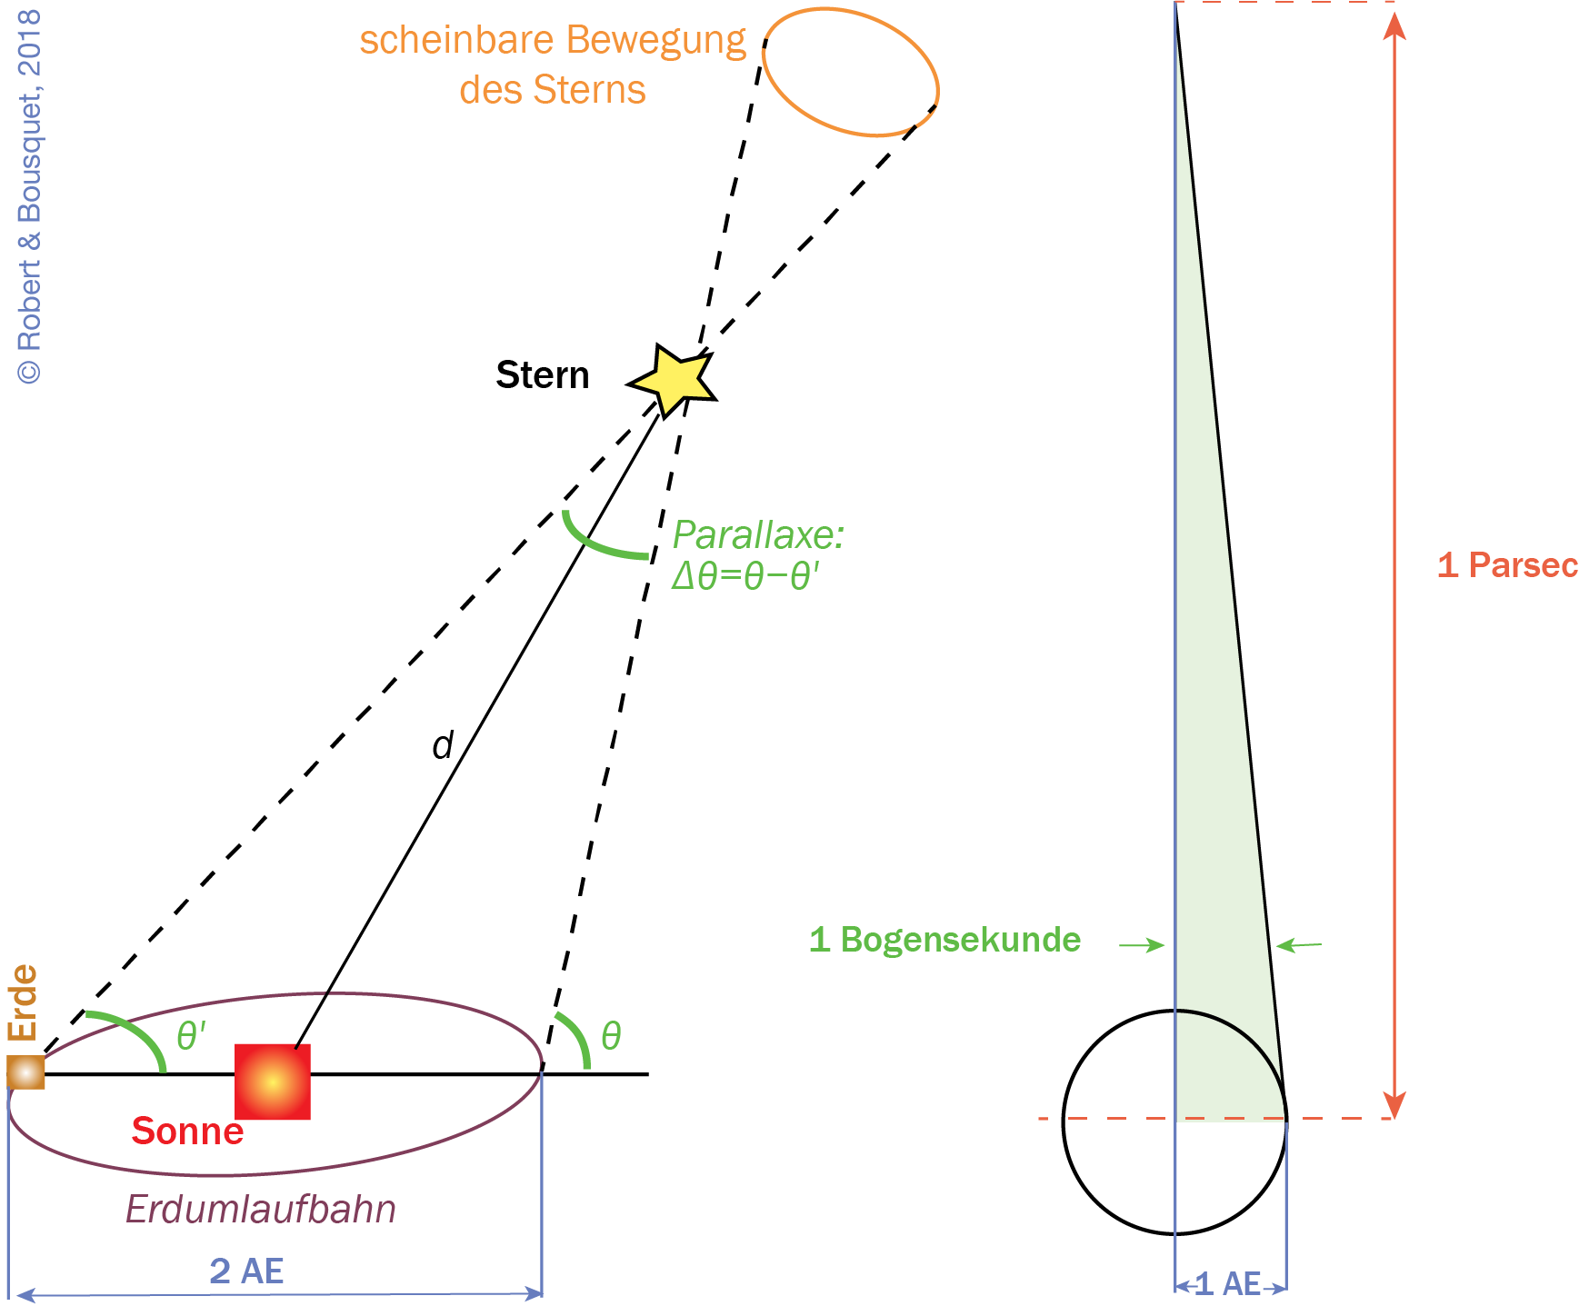
Abb. 2.3
Die Berechnung der Entfernung näherliegender Sterne durch die Sternparallaxe. Unter der Parallaxe versteht man den Winkel, unter dem man von einem beobachteten Objekt aus eine Strecke, definitionsgemäß Basis genannt, sehen würde. Als Basis wird der Durchmesser des terrestrischen Orbits benutzt. Die scheinbare Bewegung eines Sterns wird durch zwei innerhalb eines Intervalls von sechs Monaten vorgenommene Messungen erfasst, bei denen die Winkel TM und TM⁰ ermittelt werden. Die Differenz 􏰄􏰅 D 􏰅 – 􏰅⁰ stellt die Parallaxe dar und entspricht der Ausrichtungsänderung des Sterns. Ist die Basis gleich einer astronomischen Einheit, dann ist ein Himmelskörper mit einer Parallaxe von einer Winkelsekunde ein Parsec von der Erde entfernt. Ein Parsec entspricht somit der Entfernung, bei der der Radius der Erdumlaufbahn bei genau einer Winkelsekunde sichtbar wäre
Type to enter a caption.

Slide 6
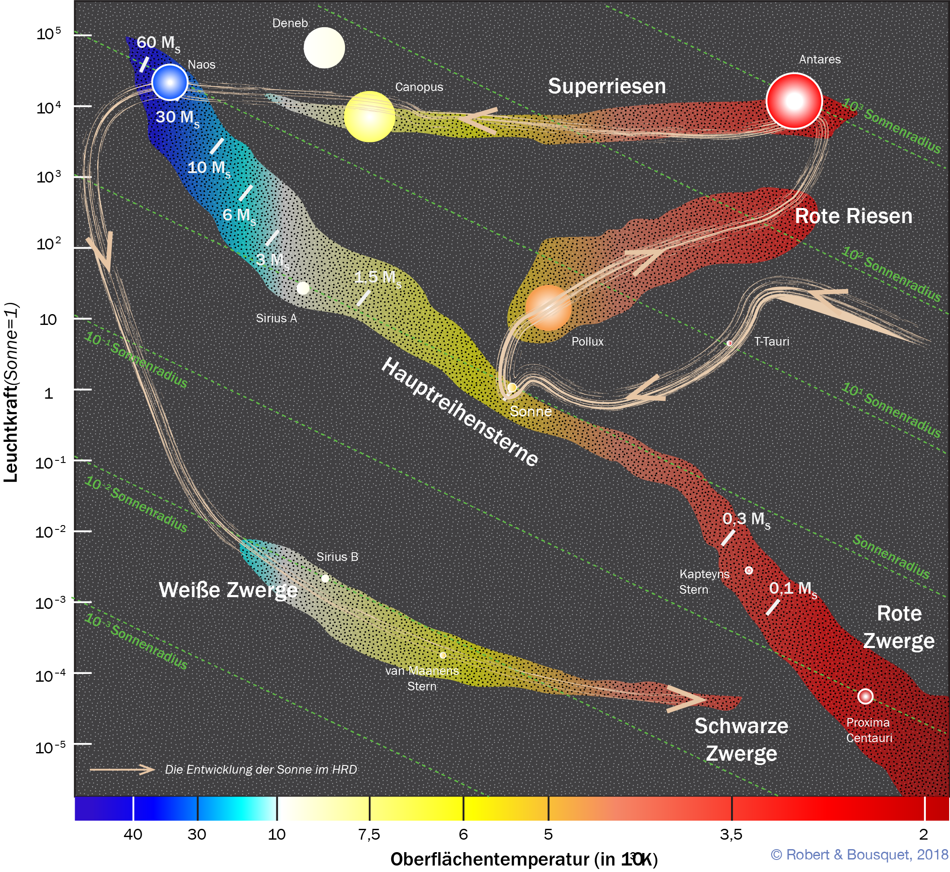
Abb. 2.4
Type to enter a caption.

Slide 7
Abb. 2.4
Das Hertzsprung-Russel-Diagramm. Die Verteilung der Sterne auf einem HR-Diagramm drückt sich als Korrelation zwischen dem Spektraltyp (der tatsächlichen Temperatur) und der Helligkeit eines Sternes aus. Diese Parameter hängen vom Entwicklungszustand des Sternes ab. Die Masse stellt den bestimmenden Faktor für die Zukunft eines Sterns dar und bestimmt somit auch den Bereich, den dieser während seiner Entwicklung auf dem Diagramm einnimmt. Die mit Pfeilen markierte Linie repräsentiert die evolutive Bahn der Sonne. Nach ihrer Geburt im pro- tosolaren Nebel durchlief sie die T-Tauri-Phase. Im Ist-Zustand befindet sich die Sonne noch auf der Hauptreihe. Am Ende der Wasserstofffusion in rund fünf Milliarden Jahren wird die Sonne die Hauptreihe verlassen und sich zu einem Roten Riesen entwickeln. Mit dem Beginn der Heli- umfusion stößt ein Stern Materie in den interstellaren Raum aus. Am Ende der Heliumfusion wird sich die Sonne über die Phase eines planetaren Nebels zu einem Weißen Zwerg entwickeln. Der Stern beginnt damit einen lange Phase der Abkühlung bis hin zu einem „heißen“ Weißen Zwerg und anschließend (nicht mehr beobachtbar) zu einem „kalten“ Schwarzen Zwerg. Die Magnitude stellt eine logarithmische Kennzahl für die Leuchtkraft eines Sternes dar. Sie kann entweder in einem bestimmten Wellenlängenbereich oder über das gesamte Spektrum gemessen werden (sichtbares Licht, Röntgenstrahlung, UV, IR). Die absolute Magnitude misst die dem Stern innewohnende Leuchtkraft bei einer Entfernung von 10 pc, sie ist somit der Helligkeit des Sterns vergleichbar. Eine Gruppe von „Einheitssternen“ mit festgelegter Magnitude dient als Messgröße. Für die hellsten Sterne besitzt die Magnitude negative Werte. Sterne können auch über die Ausbildung der Absorptionslinie klassifiziert werden. Dies sind die Spektralklassen: Sieben Sternklassen, angeordnet nach absteigenden effektiven Temperaturen, werden durch die Buchstaben O (kaum sichtbare Linien), B (Heliumlinien), A (Wasserstofflinien), F (schwächere Wasserstofflinien), G (Calciumlinien), K (Metalllinien) und M (starke Metalllinien) benannt. Die effektive Temperatur entspricht der eines schwarzen Körpers, der eine dem Stern vergleichbare Helligkeit besitzt

Slide 8
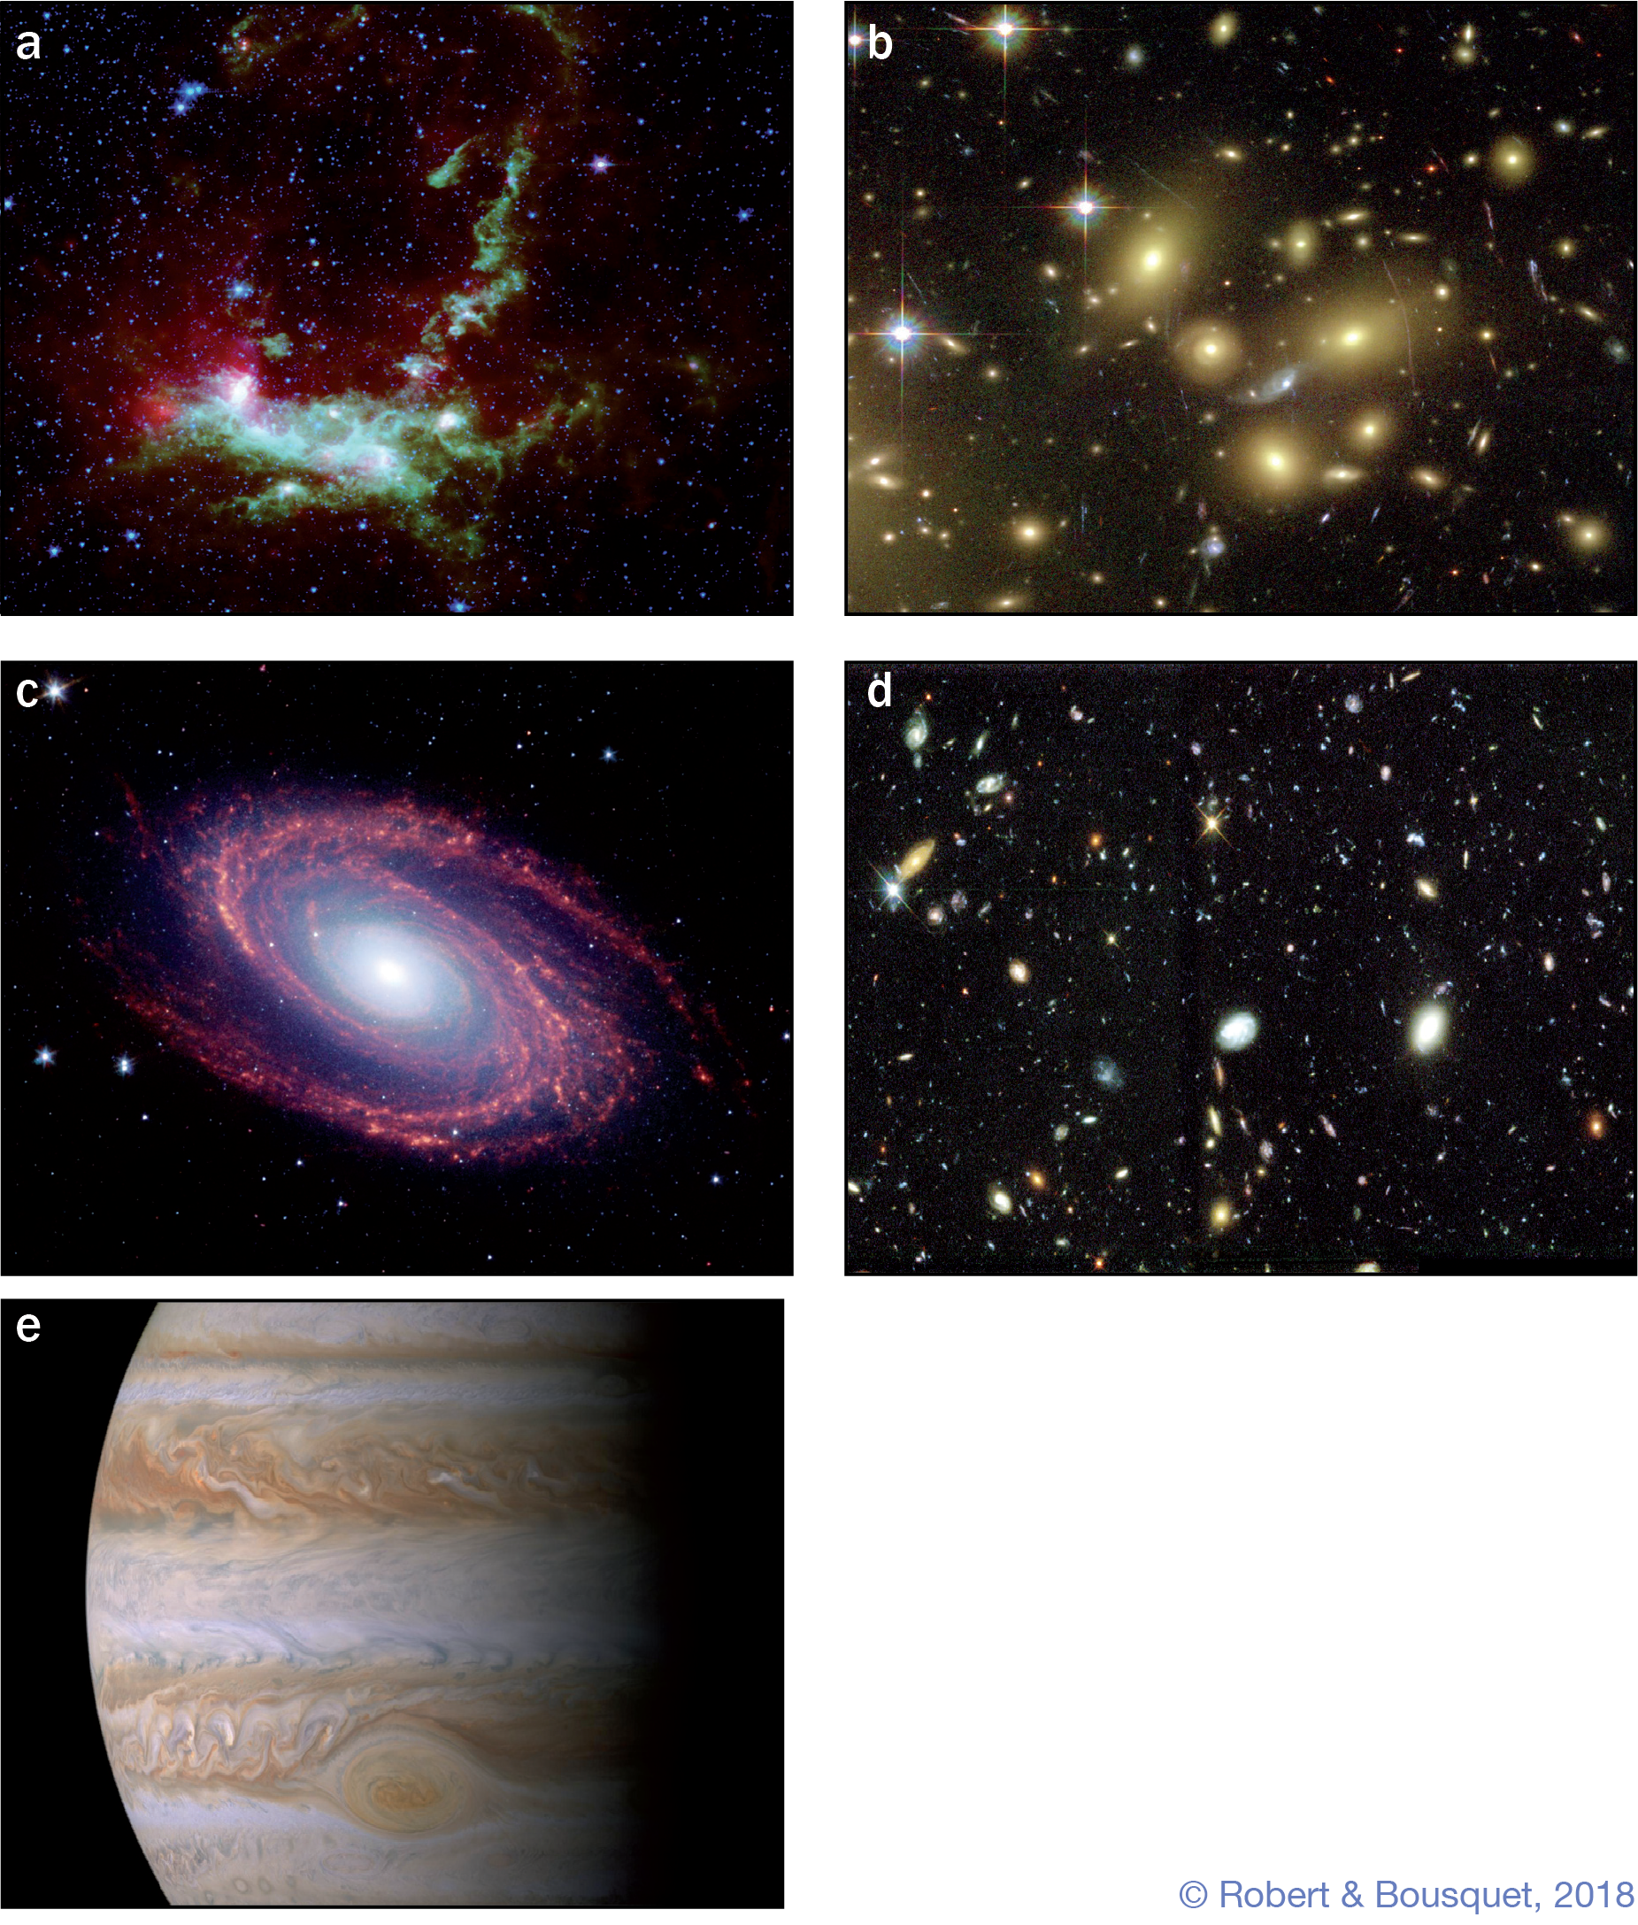
Abb. 2.5
Der Aufbau des Universums: Sterne, Galaxien und Planeten: a Der Nebel Henize 206 wurde mit dem Weltraumteleskop Spitzer aufge- nommen. Diese Sternenwiege ist 163 000 Lichtjahre entfernt und befindet sich in der Großen Magellanwolke. Die jungen Sterne sind als kleine weiße Punkte sichtbar. Die benachbarten Staubwolken erscheinen blau, grün und rot. Ein grüner Gasring stellt ein Relikt einer Supernovaexplo- sion dar. (Foto: NASA/JPL Caltech) b Die Abell-Galaxie ist ungefähr 13 Mrd. Lichtjahre entfernt. Dementsprechend entspricht das sichtbare Bild dem Zustand, in dem sich die Galaxie 750 Millionen Jahre nach dem Big Bang befand. Die Aufnahme wurde mit dem Weltraumteleskop Hubble und dem Keck-Teleskop auf Hawaii angefertigt. (Foto: NASA/ESA/JPL Caltech/STScl) c Heftige Winde bilden auf dem Jupiter parallele Wol- kenbänder entlang der Breitengrade. Sie wurden durch die Sonde Voyager 1 in einem Abstand von 33 Mio. Kilometern aufgenommen. Der „Rote Fleck“ des Jupiters stellt einen gigantischen Wirbelsturm dar. (Foto: NASA/JPL/Space Science Institute)
d Das Hubble Deep Field: Beobachtung eines eingeschränkten (ungefähr 20 Breite) und weit entfernten Bereichs des Weltraums mit dem Hubble-Teleskop. Die hellen Punkte sind extrem entlegene Galaxien, die den Zustand des Universums 1 Mrd. Jahre nach dem Big Bang darstellen. (Foto: R. Williams (STScl), HDF Team/NA- SA) e Die benachbarte Spiralgalaxie Messier 81 befindet sich nördlich des Sternbildes Großer Wagen und ist 12 Mio. Lichtjahre entfernt. Im blauen Zentralbereich kommen hauptsächlich alte Sterne vor. Die großen Spiralarme sind durch Infrarotstrahlung charakterisiert. Diese Strahlung entsteht bei der Aufheizung von interstellarem Staub durch die Aktivität sich bildender Sterne. Der Staub besteht aus Silikaten, polyzyklischen aromatischen Kohlenwasserstoffen und Spuren von Gasen. (Foto: NASA/JPL Caltech/Harvard Smithsonian Center for Astrophysics)
Type to enter a caption.

Slide 9
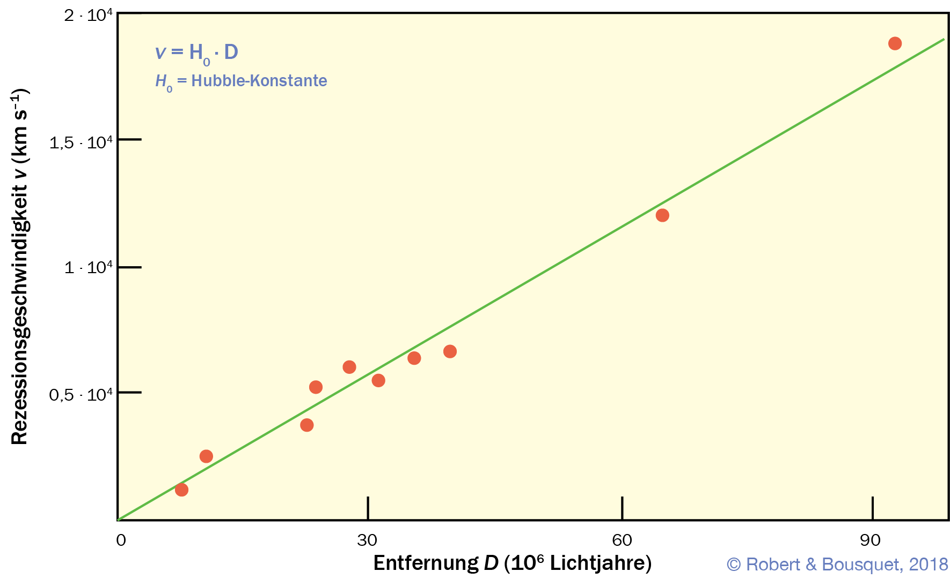
Abb. 2.6
Das Hubble-Gesetz ergibt sich durch Auftragung der Rezessionsgeschwindigkeit gegen die Entfernung von Galaxien
Type to enter a caption.

Slide 10
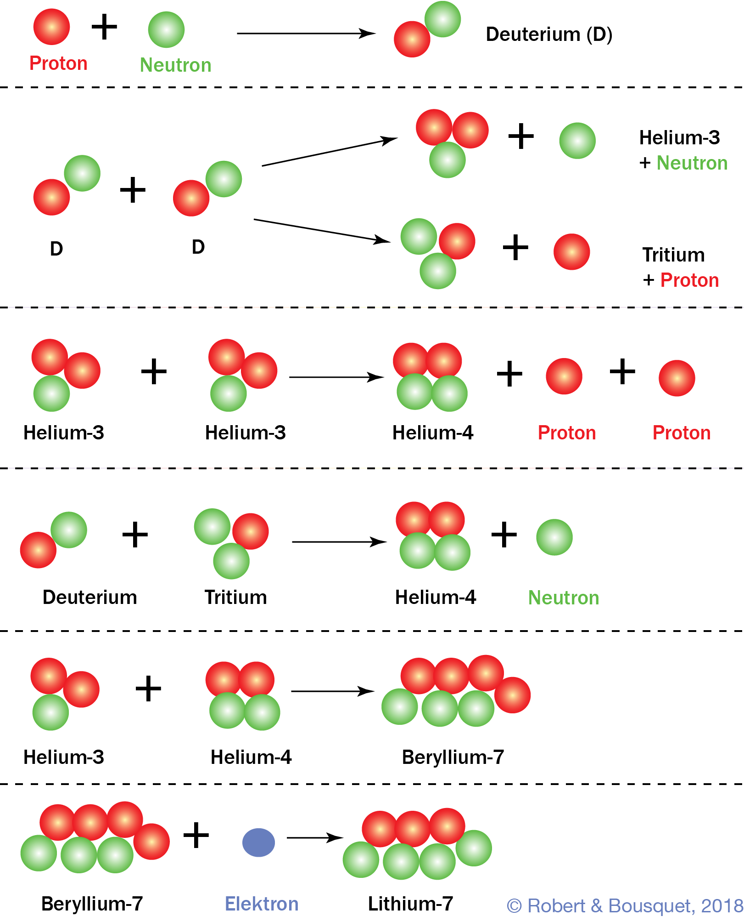
Abb. 2.7
Einige Kernreaktionen der primordialen Nukleosynthese. Die erste Reaktion stellt die Verknüpfung von Protonen mit Neutronen dar, deren Ergebnis Deuterium (D) ist. Deuterium kann sich mit einem Pro- ton, einem Neutron oder einem anderen Deuteriumkern zu Tritium (T) oder Helium-3 verbinden. Zwei Helium-3-Kerne können Helium-4 er- geben. Helium-3 und Helium-4 reagieren zu Beryllium-7, der Basis für Lithium-7
Type to enter a caption.

Slide 11
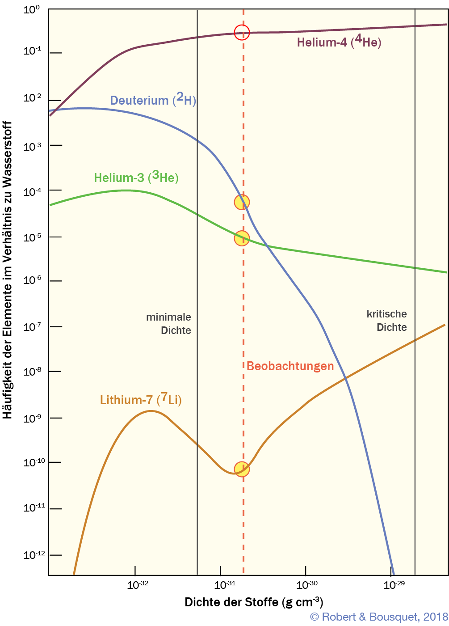
Abb. 2.8
Die Häufigkeit der leichten Elemente in Abhängigkeit von der aktuellen Dichte des Universums. Wenn sich die Dichte des Universums erhöht, dann geht die Häufigkeit von Helium-3 und Deuterium zurück. Im Gegenzug erhöhen sich die Häufigkeiten von Helium-4 und Lithium-7, da die Reaktionsrate geladener Teilchen mit der Dichte zunimmt. Daher werden Deuterium und Helium-3 bei der Bildung von schwereren Kernen aufgezehrt. Das Massenverhältnis von Helium-4
zu Wasserstoff entspricht 0,24, dasjenige von Lithium-7 zu Wasserstoff 10⁻¹⁰, Helium 24 % der normalen Materie aus. Spuren von Lithium wurden zum gleichen Zeitpunkt gebildet. Das Modell der primordialen Nukleosynthese stimmt sehr gut mit Beobachtungen der Häufigkeiten von leichten Elementen von Dichten zwischen 2–3.10􏰔³¹ g.cm^{􏰔-3} überein. Dieses Argument bestätigt die Big-Bang-Theorie. Die kritische Dichte kennzeichnet die Grenzlinie zwischen einem offenem, in kontinuierlicher Expansion befindlichen Universum und einem geschlossenen, sich möglicherweise in Kontraktion befindlichen Universum
Type to enter a caption.

Slide 12
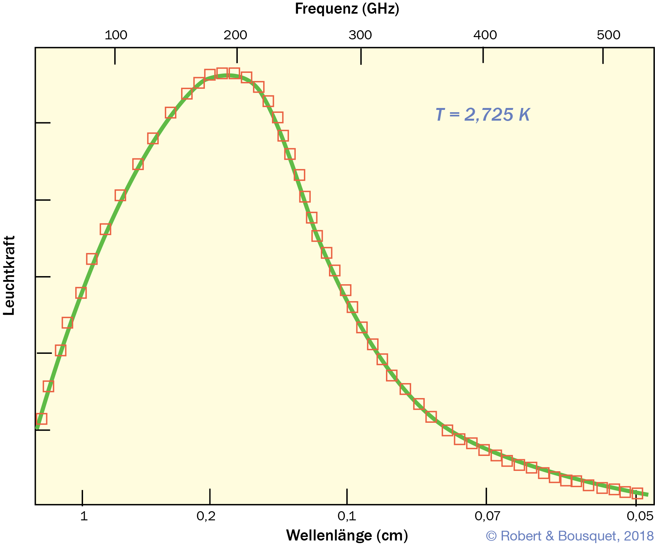
Abb. 2.9
Die Messung der fossilen intergrundstrahlung durch den Satelliten COBE (1990). Die Messungen des Energiespektrums der kosmischen Hintergrundstrahlung durch den Satelliten COBE werden durch rote Quadrate symbolisiert. Sie entsprechen exakt dem Energiespektrum eines schwarzen Körpers von 2,7 K (grüne Kurve)
Type to enter a caption.

Slide 13
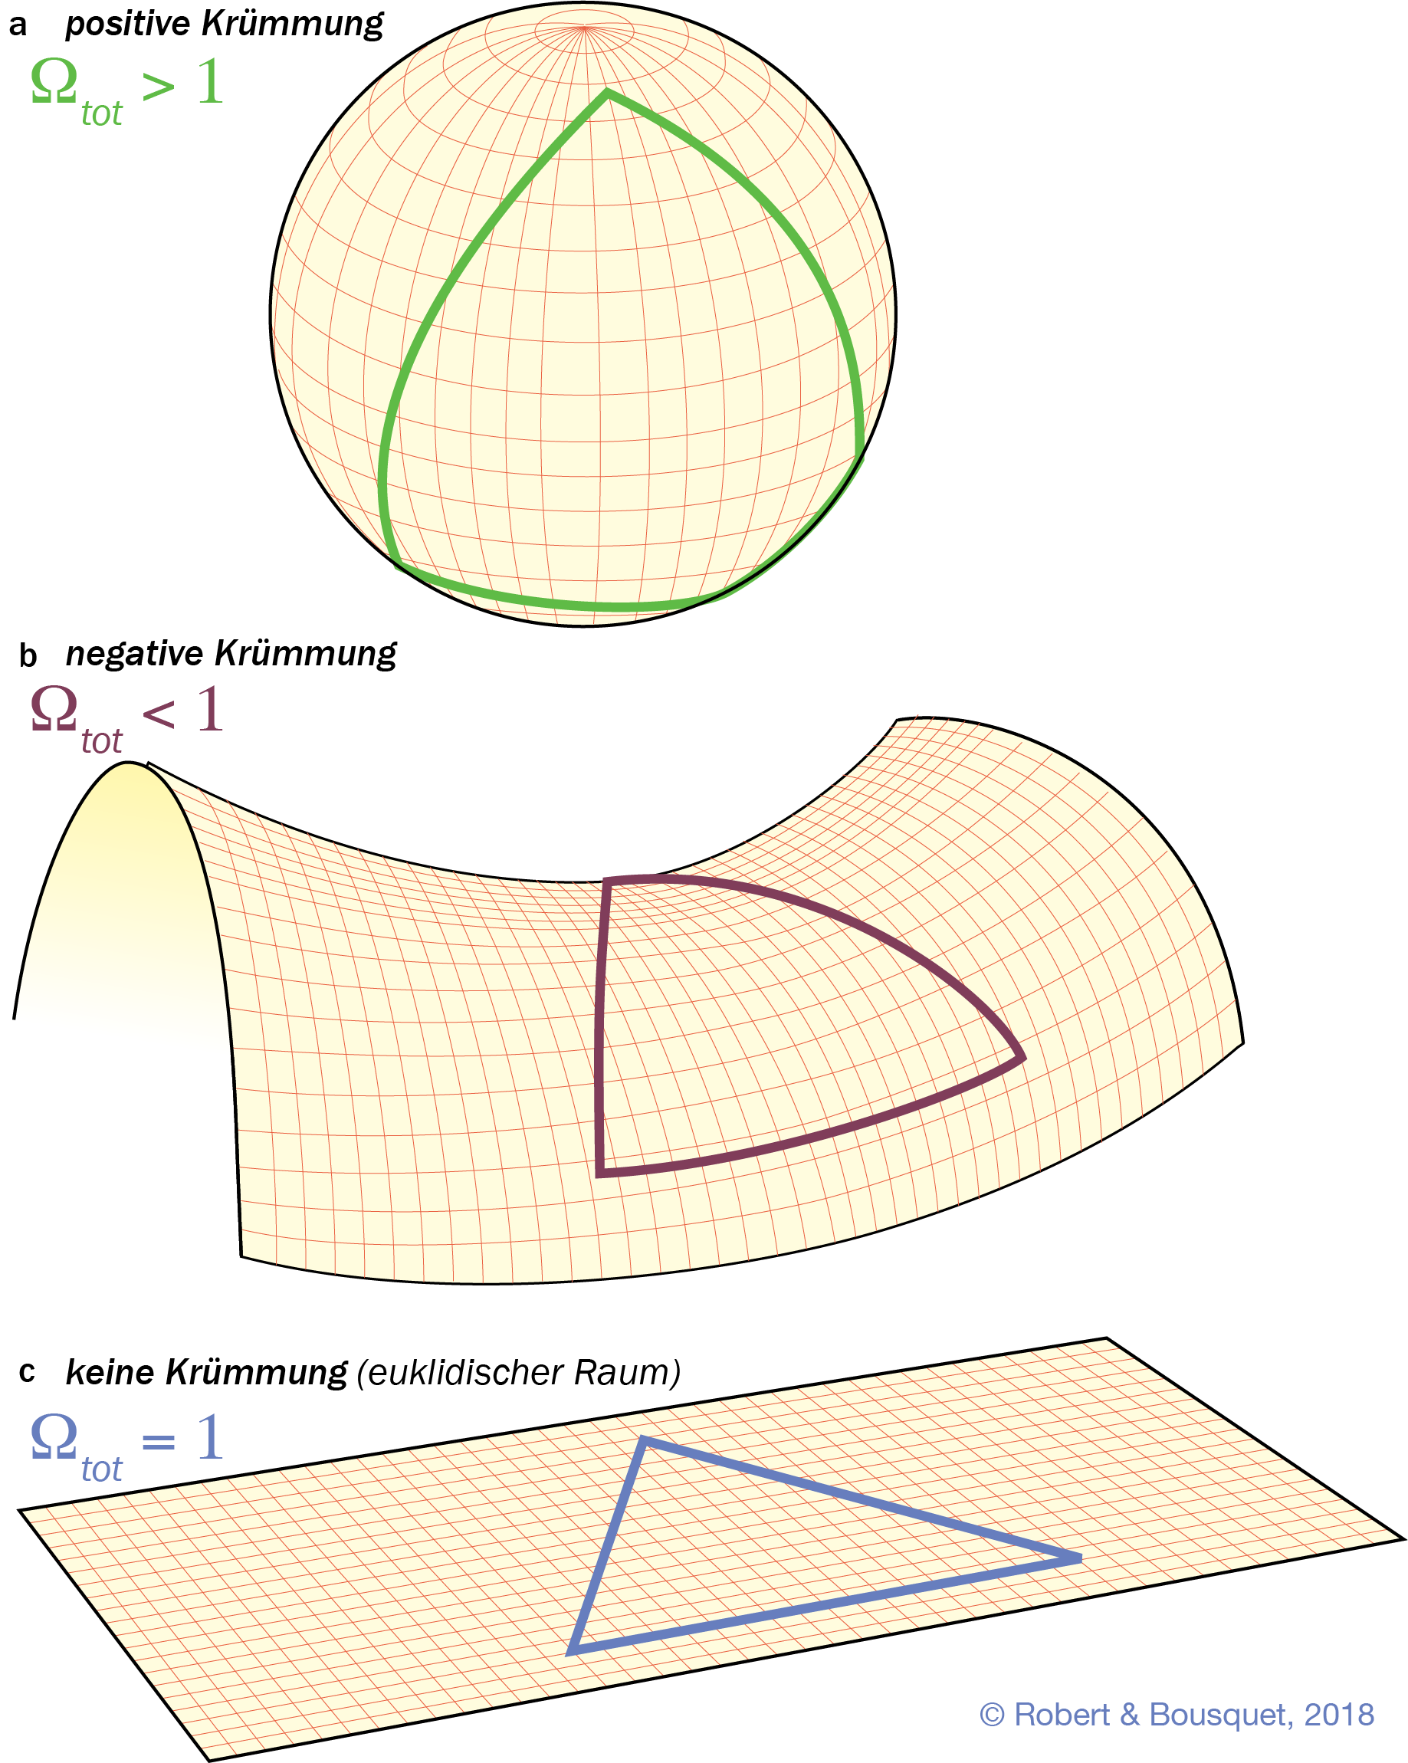
Abb. 2.10
Die Geometrie des Universums.
a Geschlossene und kugelförmige Geometrie, wenn die Dichte des Universums größer als die kritische Dichte ist;
b offene und hyperbolische Geometrie, wenn die Dichte des Universums kleiner als die kritische Dichte ist;
c flache, euklidische Geometrie, wenn die Dichte des Universums der kritischen Dichte entspricht
Type to enter a caption.

Slide 14
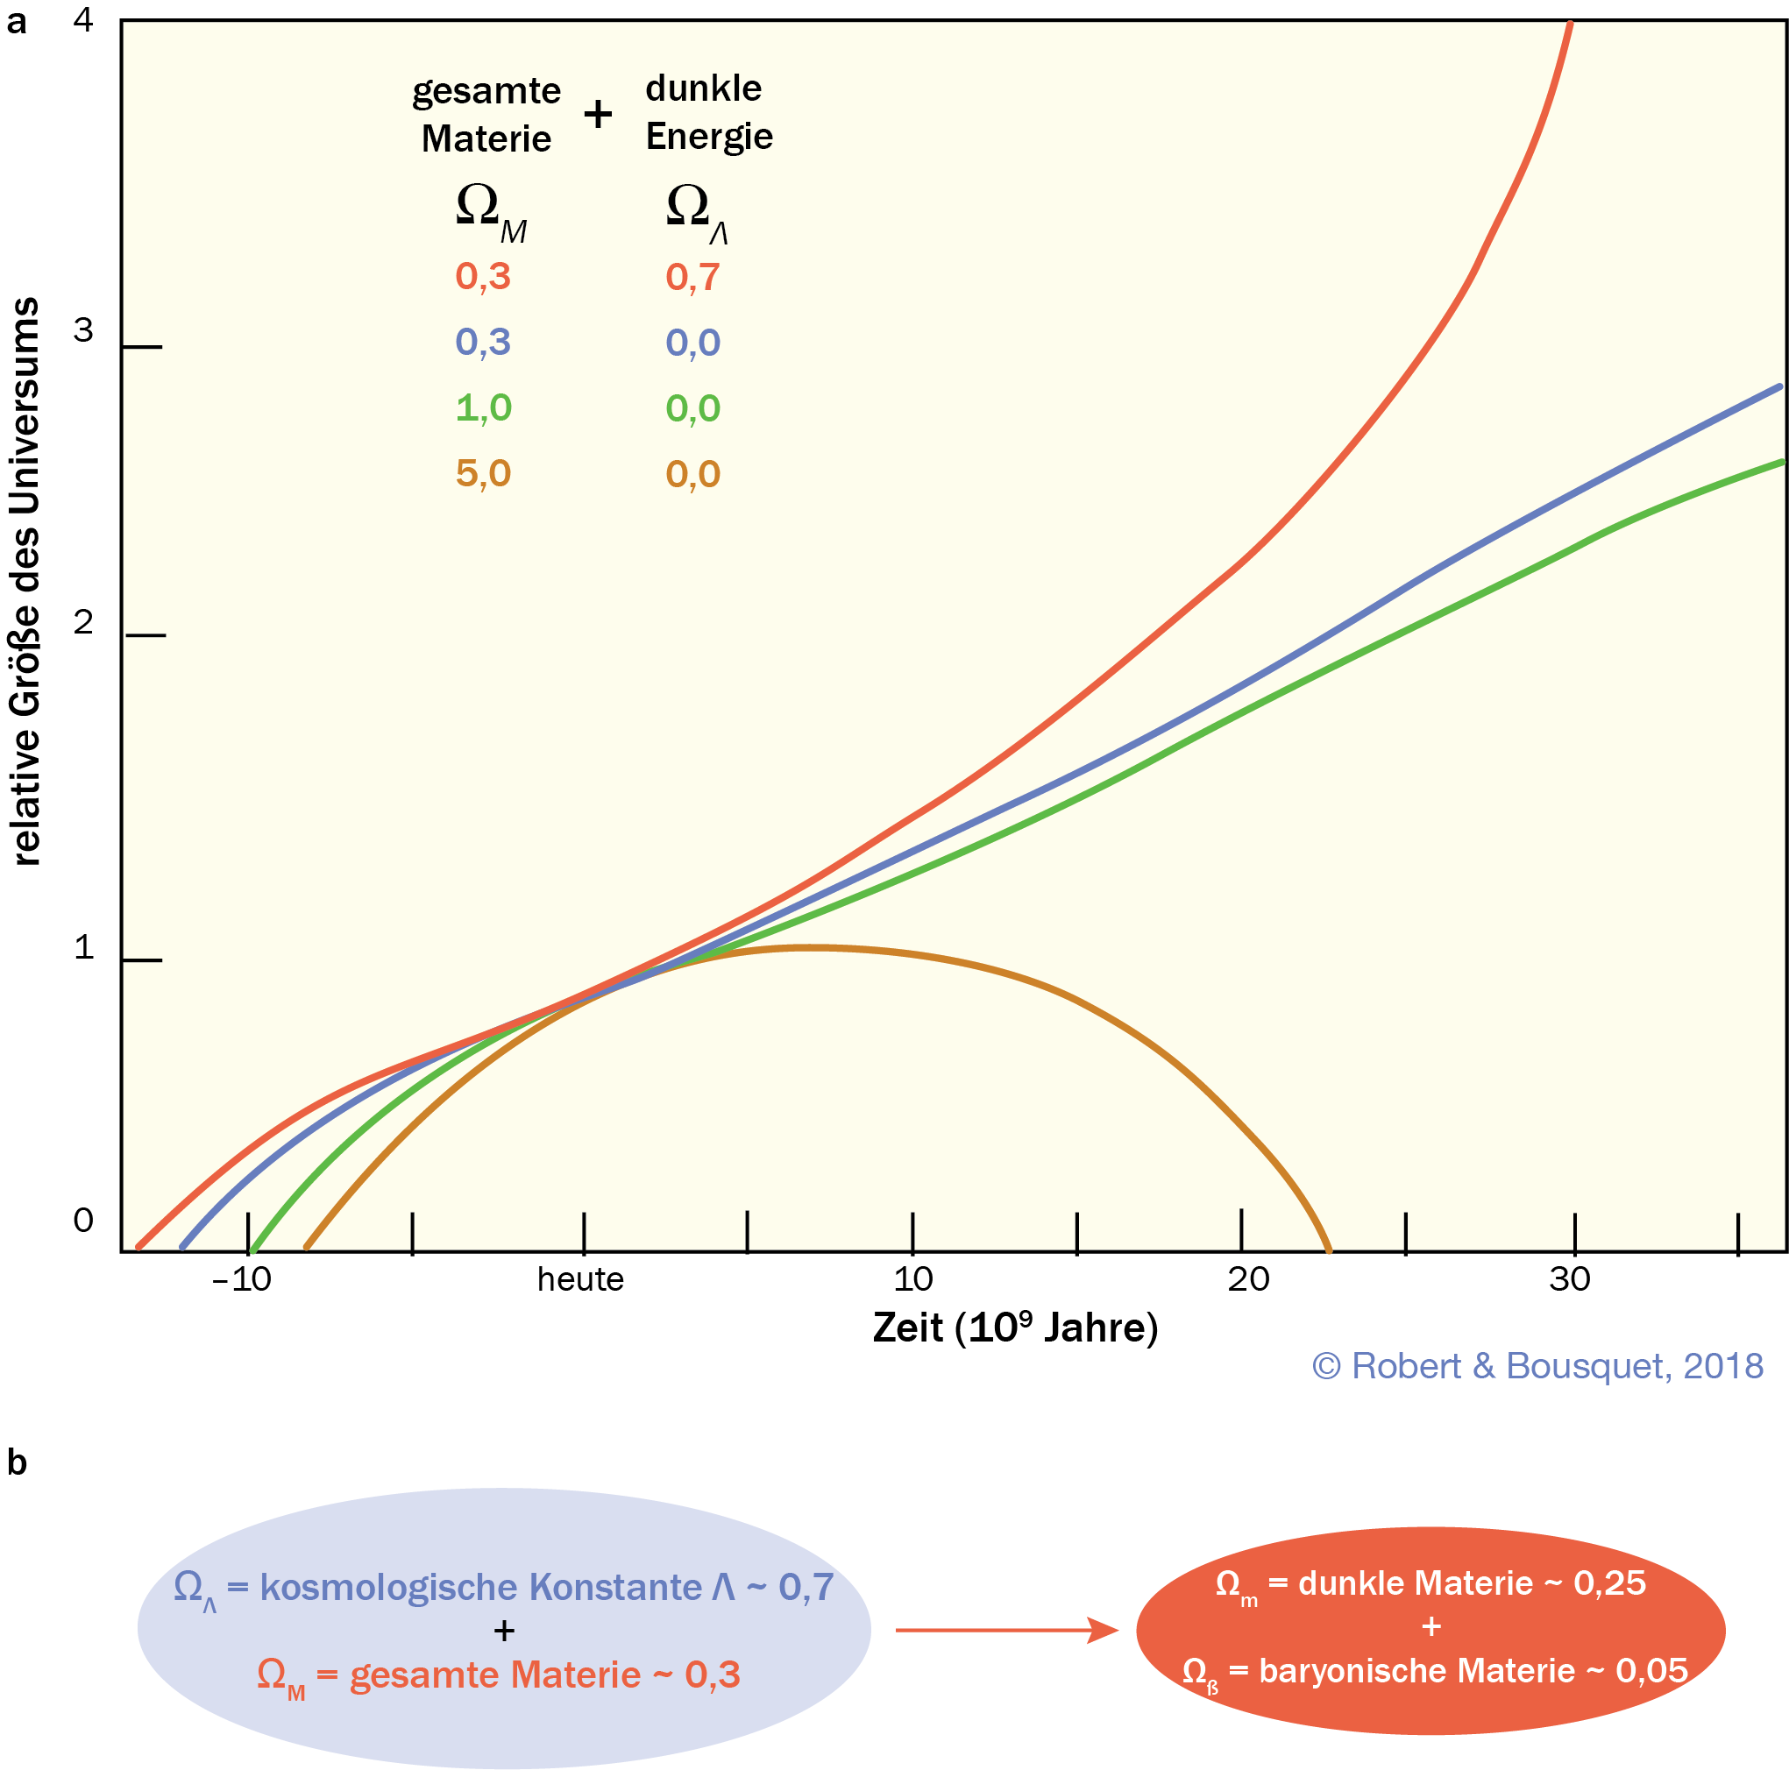
Type to enter a caption.

Slide 15
Abb. 2.11
a Die Ausdehnung des Universums: mögliche Szenarien. Die relative Größe des Universums entspricht der Expansionsrate (durch willkürliche Einheiten dargestellt). Wenn der Druck der Materie niedrig ist (dies ist der Fall für die bekannten Formen der Materie), dann hängt die Entwicklung des Universums von seiner Dichte ab. Die ockerfarbene Glockenkurve stellt die Entwicklung eines geschlossenen, sehr dichten Universums dar, das nach einigen Milliarden Jahren unter seinem eigenen Gewicht in sich zusammen fällt. Tatsächlich übt die Materie eine Rückstellkraft auf das Universum aus, die es zwingt, sich zusammenzuziehen. Die anderen Kurven repräsentieren die Expansion von offenen Universen. Die grüne Kurve zeigt die Entwicklung eines flachen Universums, dessen Dichte der kritischen Dichte entspricht. Es wächst sehr langsam und kontinuierlich weiter und strebt einen horizontalen Verlauf an. Die blaue Kurve stellt ein offenes Universum mit etwas geringerer Dichte dar, dessen Expansion ebenfalls langsam abnimmt. Wegen der schwächeren Anziehung erfolgt diese Abnahme jedoch auch langsamer. Die rote Kurve charakterisiert ein Universum mit einer großen Menge an Dunkler Energie und einer stark beschleunigten Expansion.
b In einem flachen Universum ist die Gesamtdichte gleich 1. Daraus ergeben sich die angegebenen Anteile für die kosmologische Konstante ƒ, auch Dunkle Energie Ωλ genannt, und die gesamte Materie ΩM . Die gesamte Materie besteht zu etwa 25 % aus nichtbaryonischer Dunkler Materie (􏰇Ω_{m} ) und zu 5 % aus baryonischer Materie der kritischen Dichte (Ωb)

Slide 16
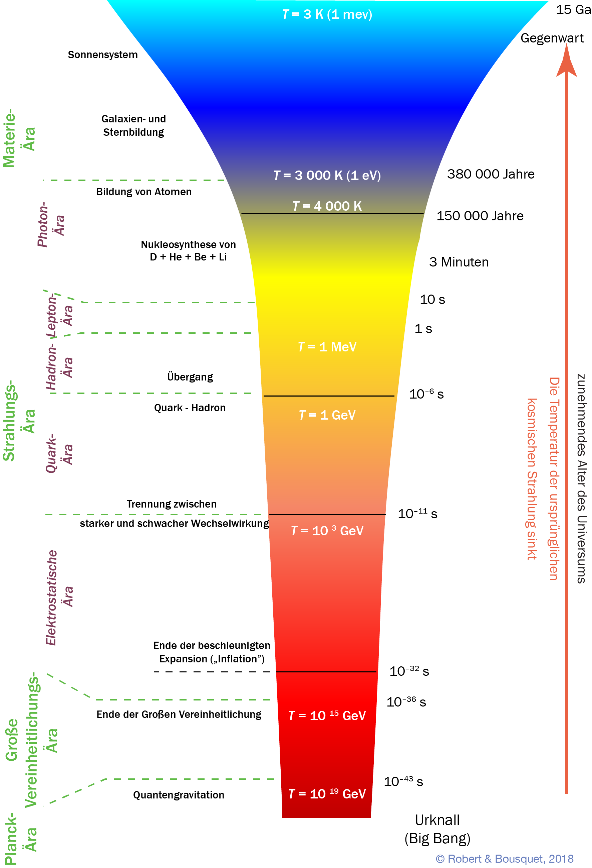
Abb. 2.12
Die Evolution des Universums
Type to enter a caption.

Slide 17
Tab. 2.2
Die Eigenschaften der Planeten des Sonnensystems. Seit August 2006 gilt Pluto nicht mehr als Planet des Sonnensystems, sondern wird in die neue Kategorie der „Zwergplaneten“ eingeordnet (Box 3.1)
Type to enter a caption.

Slide 18
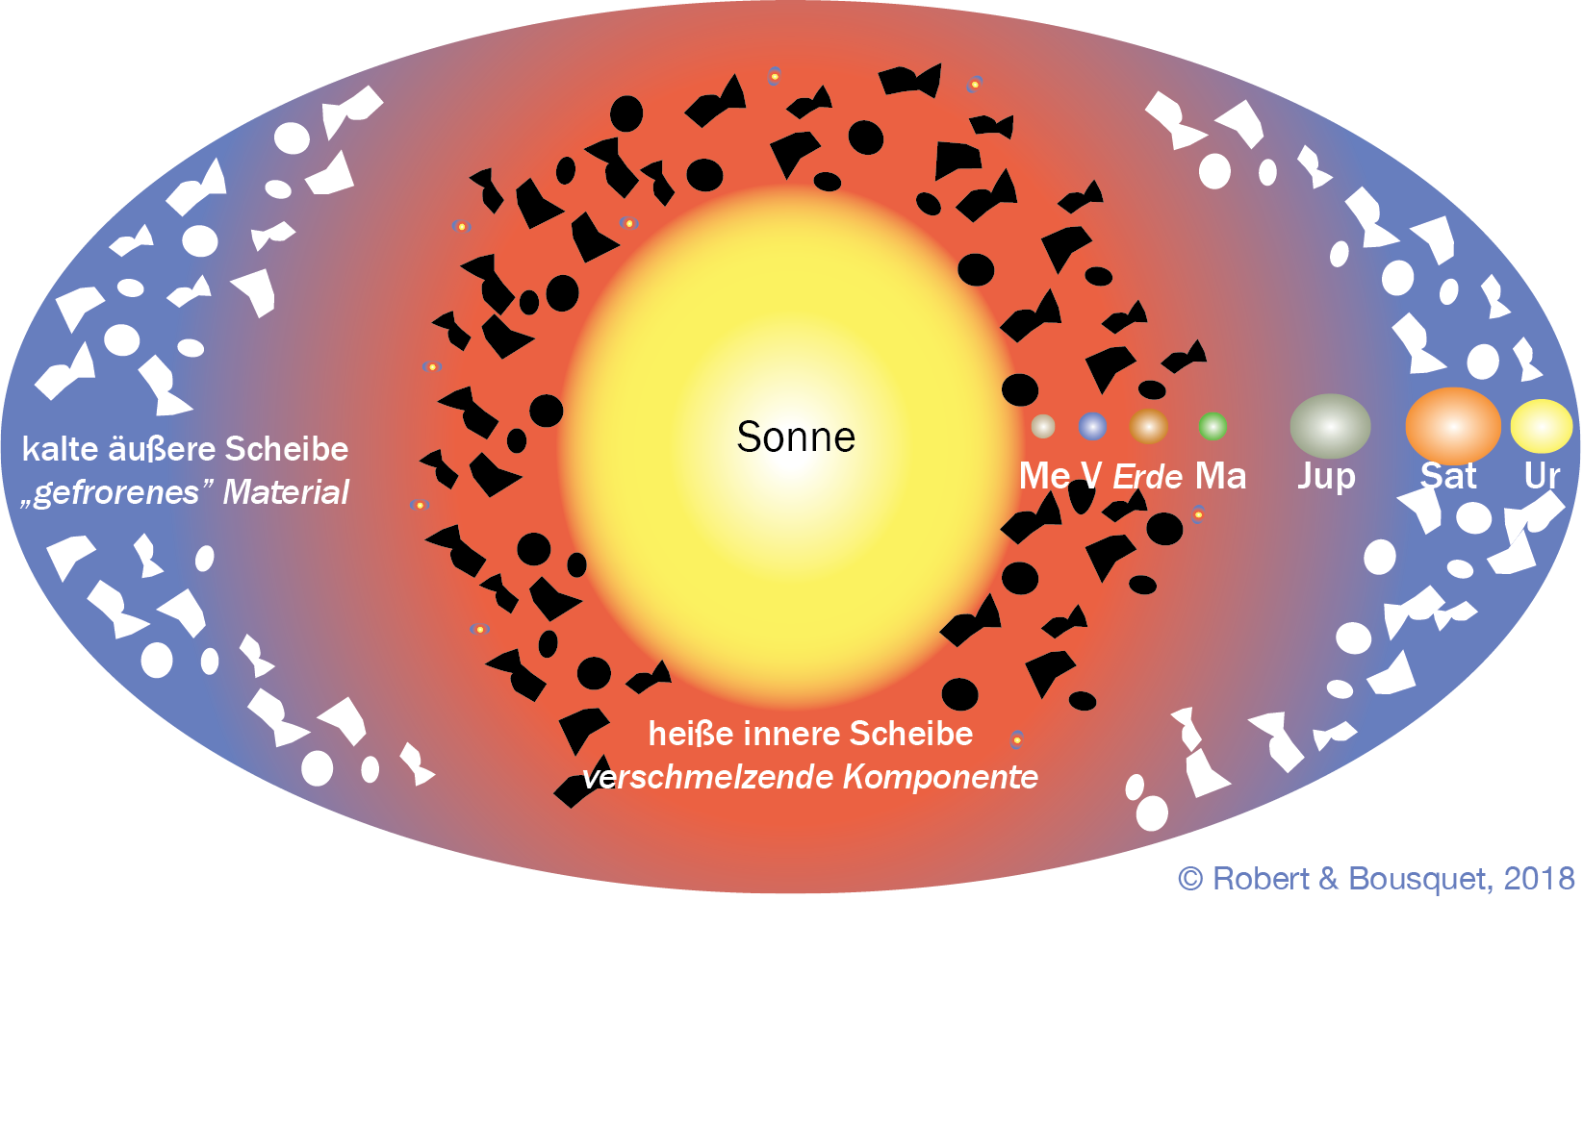
Abb. 2.1
Abb. 2.13 Die protoplanetare Scheibe und ihre chemische und thermische Stratifikati- on. Me, Merkur; V, Venus; Ma, Mars, Jup, Jupiter; Sat, Saturn; Ur, Uranus
Type to enter a caption.

Slide 19
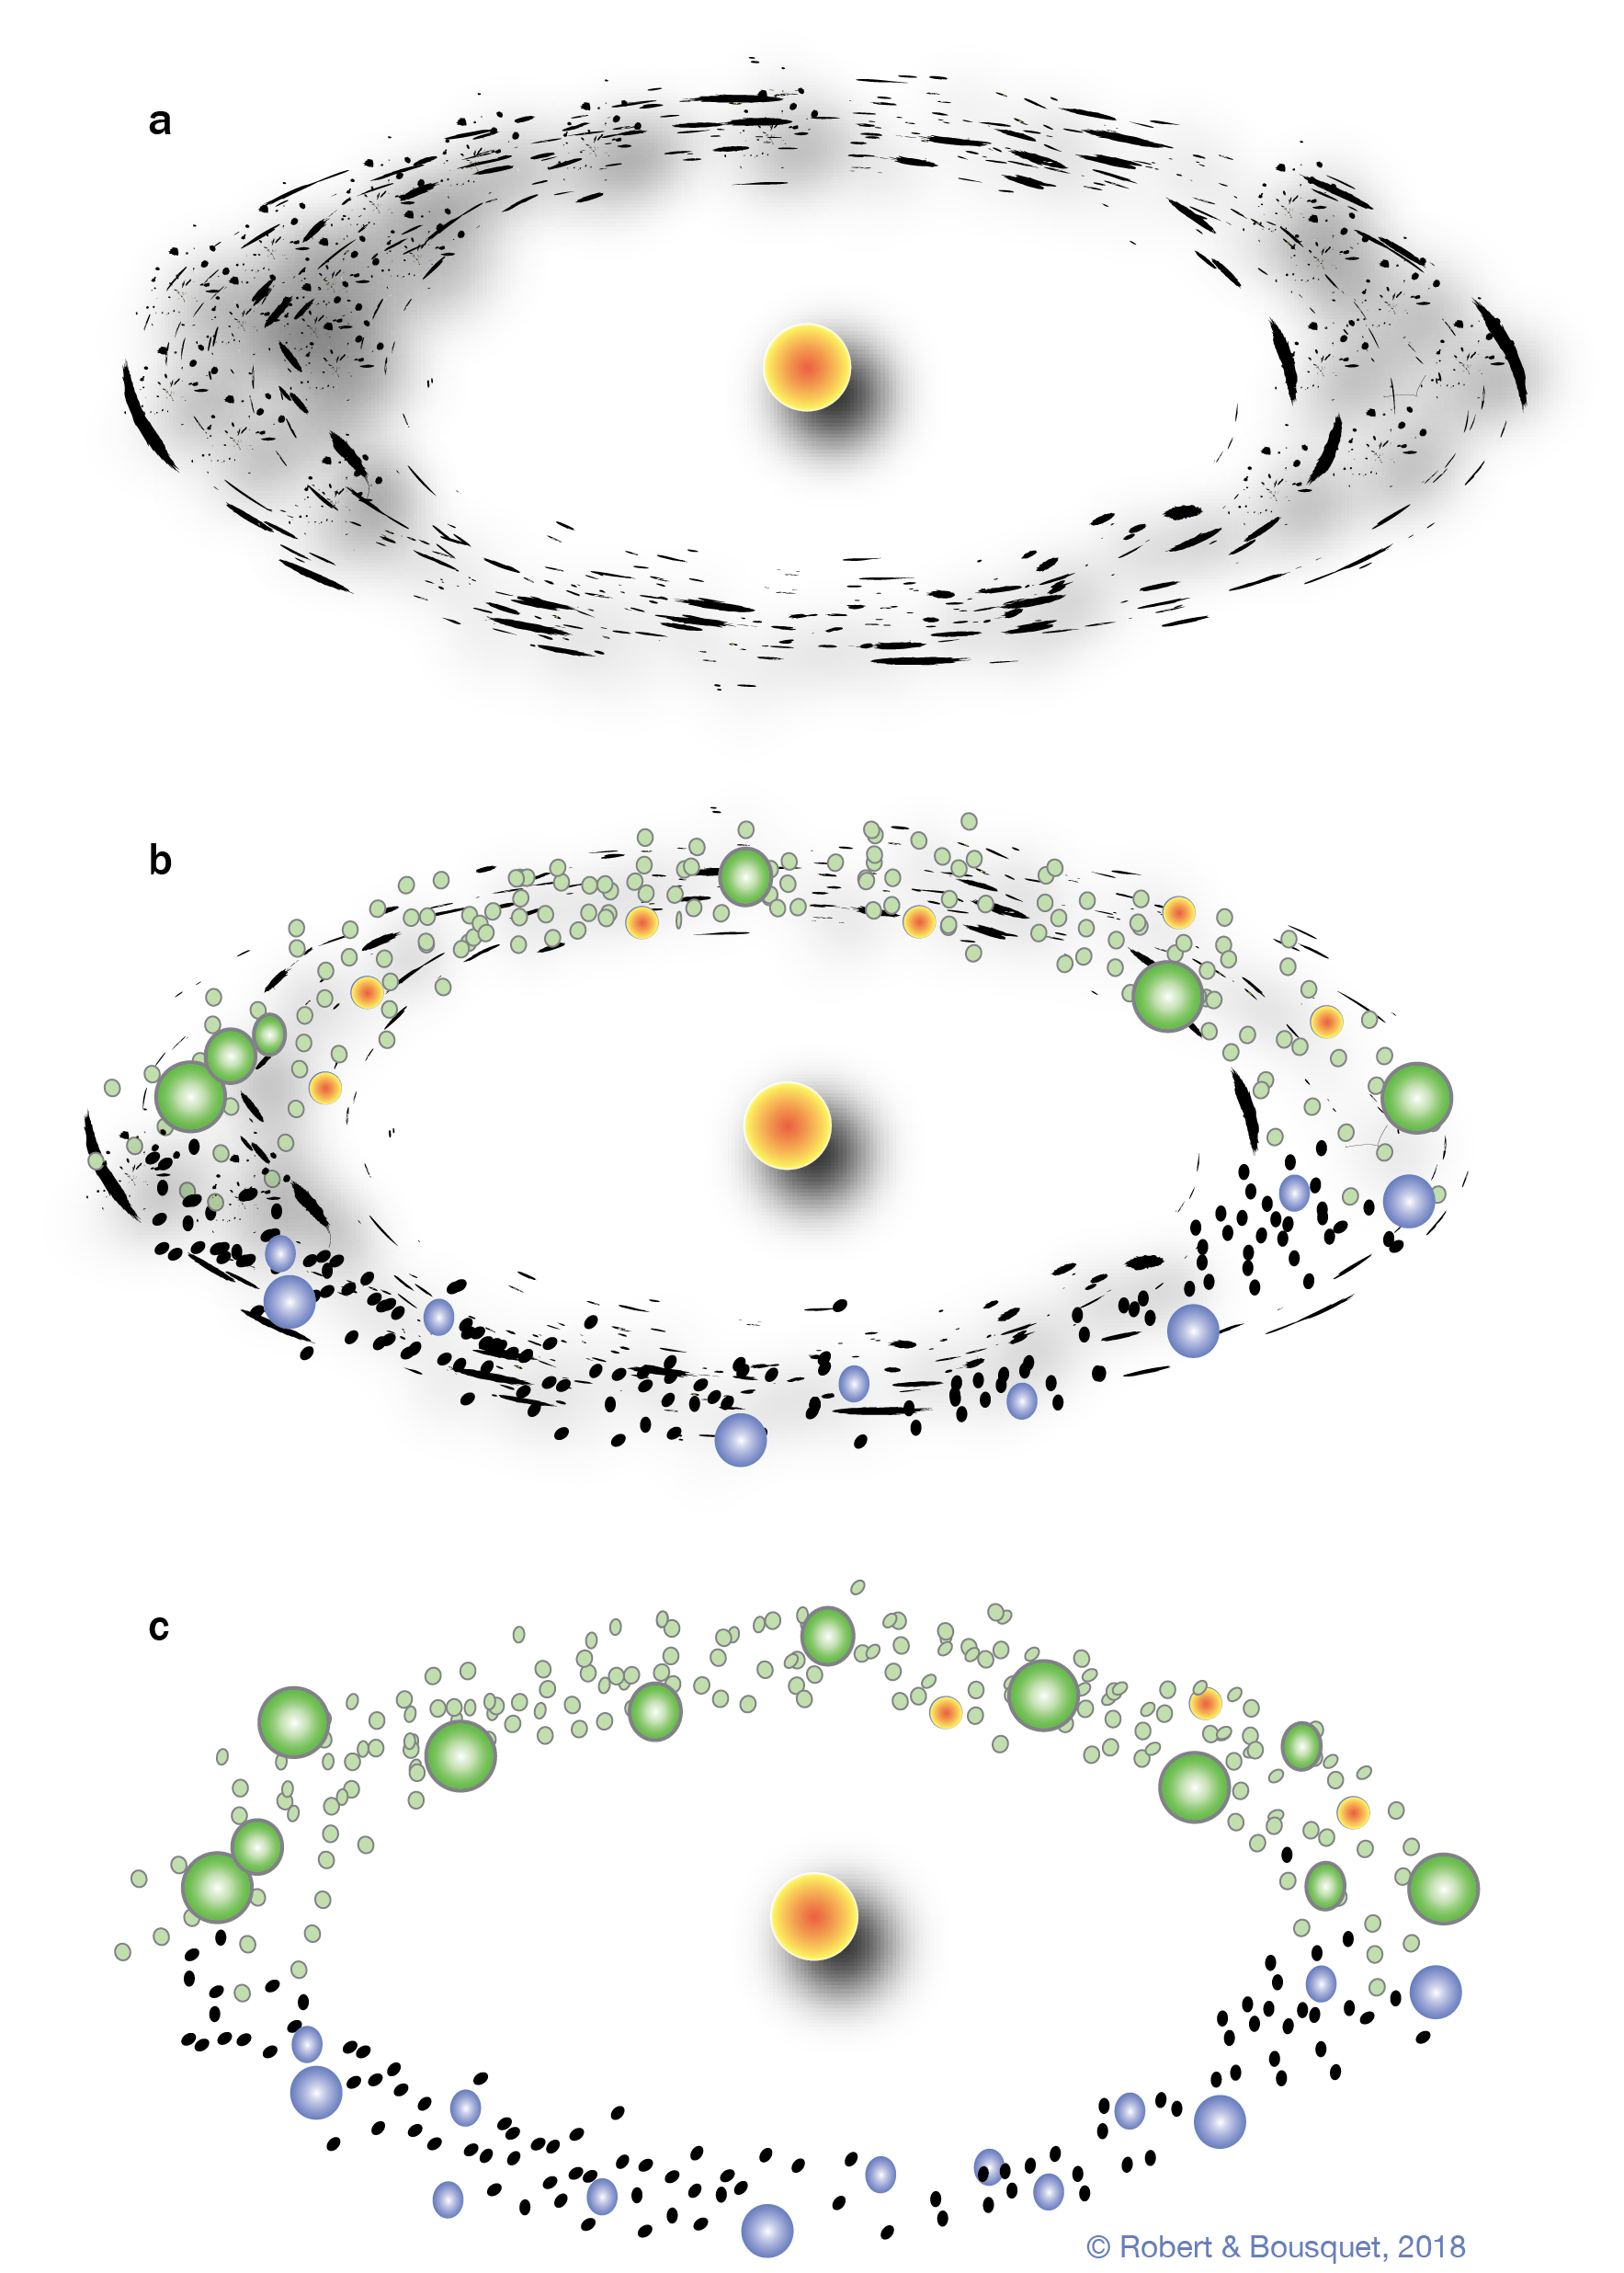
Abb. 2.14
Computersimulation zum Wachstum von Planeten. Die protoplanetare Scheibe ist der Ort der Beschleunigung des Akkretions- prozesses, des „Schneeballeffekts“. Dieser Effekt steuert die Bildung von Protoplaneten durch die Zusammenballung von Planetesimalen. (Nach Tanaka et al. 2000)
Type to enter a caption.

Slide 20
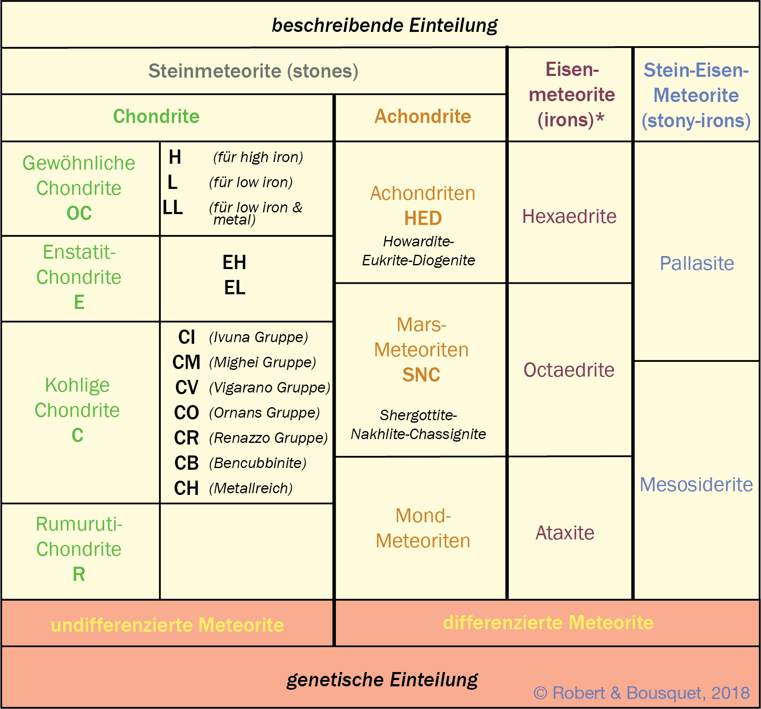
Tab 2.3
Die Klassifikation der Meteorite
Type to enter a caption.

Slide 21
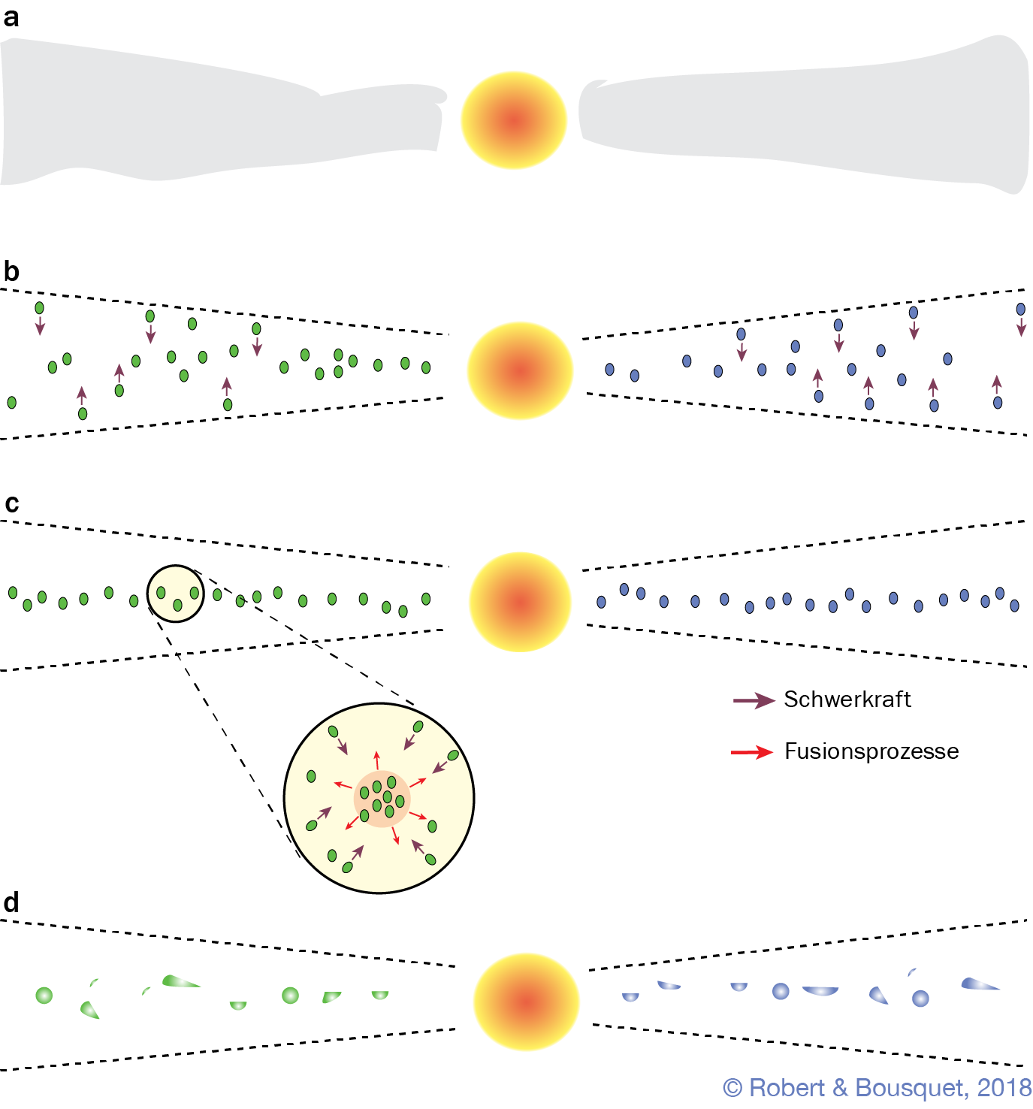
Abb. 2.15
Die Bildung der Planeten:
a Bildung einer Gasscheibe;
b Bildung einer Scheibe aus Partikeln;
c Bildung einer Scheibe aus Planetesimalen;
d Bildung einer Scheibe aus Protoplaneten. (Nach Brahic 2001)
Type to enter a caption.

